Slide 1
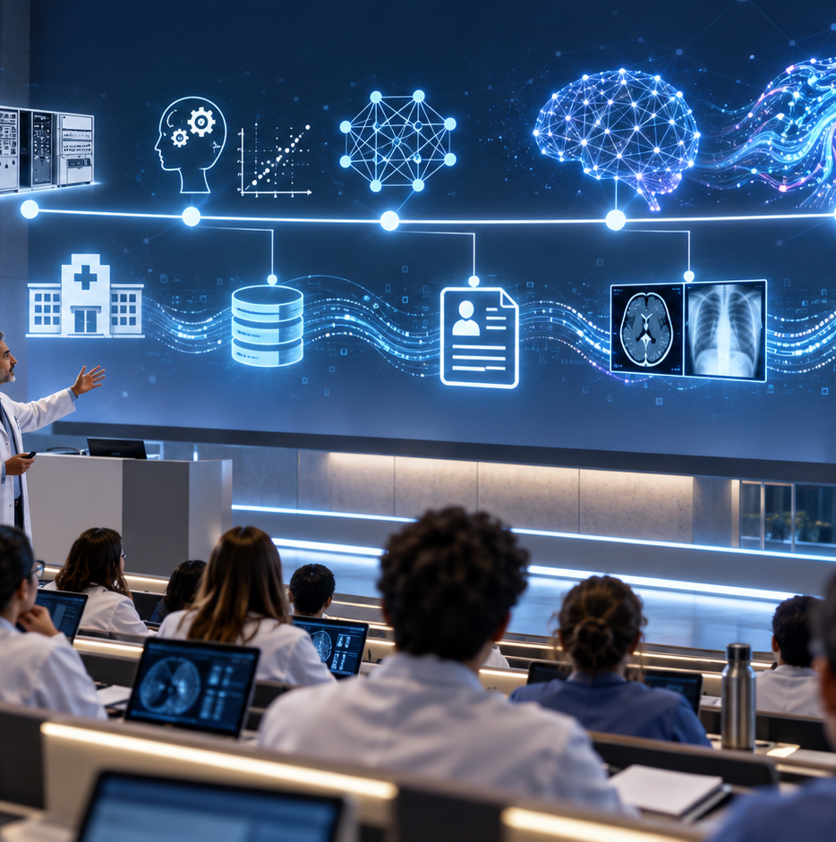
Fundamentos de IA, ML, DL y GenAI
Sesión 2 · Origen histórico, conceptos y ejemplos médicos del artículo
Basado en Karan & Elbek · Artificial Intelligence in Medicine
Pregunta guía
¿Cómo pasamos de “máquinas que piensan” a IA clínica supervisada?
Sesión 2 · Fundamentos de IA
Artículo base: Karan & Elbek, Thorac Res Pract, 2025
01

Slide 2
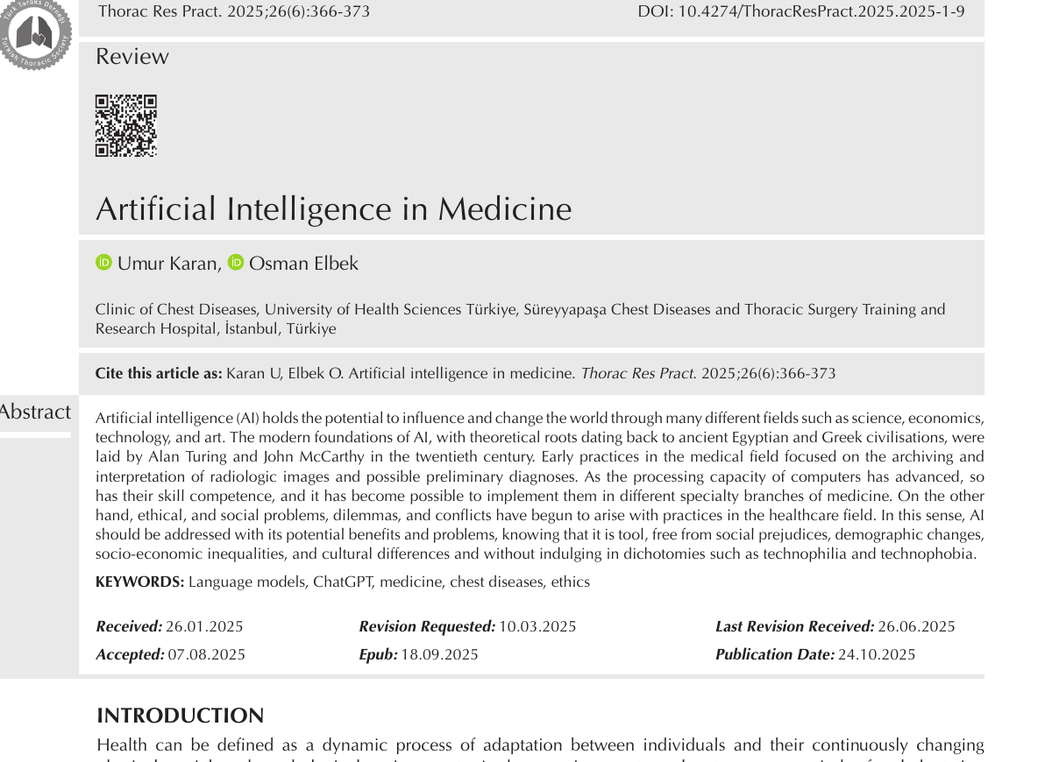
Snapshot del artículo base
Usaremos este review como eje para teoría, historia, ejemplos y riesgos.
Review: “Artificial Intelligence in Medicine”.
Resume bases históricas: Egipto/Grecia, Turing y McCarthy.
Conecta IA con radiología, enfermedades respiratorias, modelos de lenguaje, wearables y ética.
Mensaje central: la IA es una herramienta potente, pero no neutral ni exenta de problemas sociales.
Uso en clase: no memorizar el artículo; extraer el mapa mental de IA médica.
Sesión 2 · Fundamentos de IA
Karan & Elbek, 2025, portada/resumen
02

Slide 3
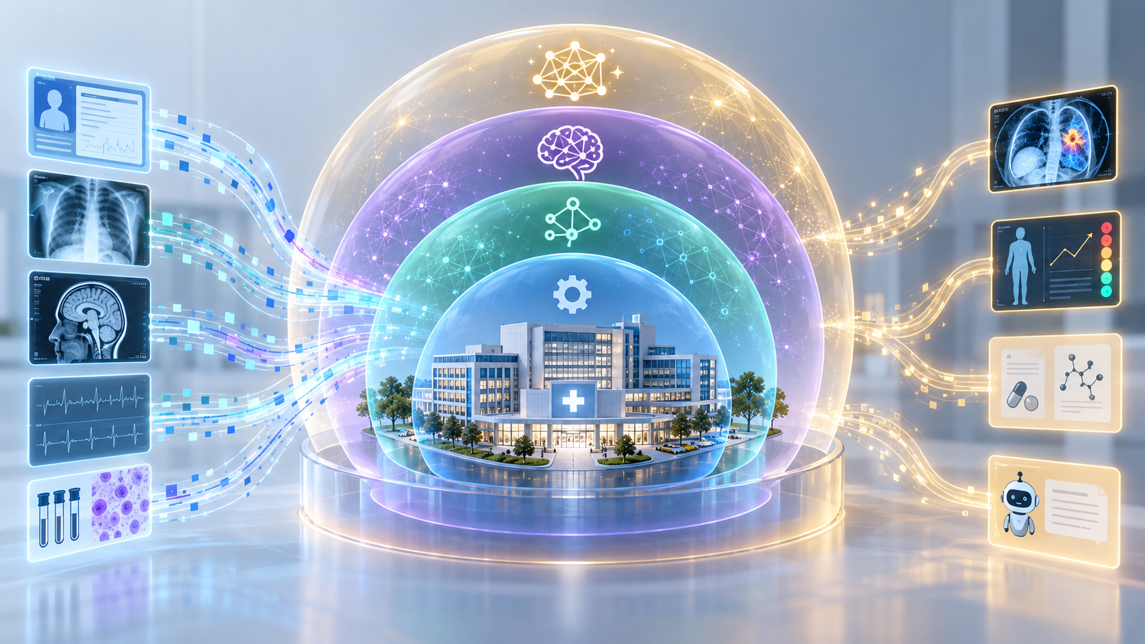
De hospital digital a inteligencia artificial
La IA médica necesita datos conectados, no solo computadoras.
Sesión 1: HCE/EHR, HIS, interoperabilidad y flujo clínico digital.
Sesión 2: aprender cómo esos datos alimentan modelos de IA.
Sin interoperabilidad, la IA aprende de datos incompletos o sesgados.
Objetivo: entender IA, ML, DL y GenAI con ejemplos médicos reales.
Idea clave: la transformación digital es la infraestructura; la IA es la capa analítica.
Sesión 2 · Fundamentos de IA
Conexión pedagógica: infraestructura digital → IA clínica
03

Slide 4
Origen de la idea: antes de las computadoras
El artículo inicia con una idea provocadora: imaginar vida/artificialidad es muy antiguo.
Cómo explicarlo a estudiantes
Esculturas mecánicas “sabias” y “llenas de emoción”
La IA no empieza como software; empieza como deseo humano de imitar inteligencia.
La medicina también ha buscado “herramientas inteligentes”: estetoscopio, imagen, laboratorio, HCE.
La diferencia actual: ahora la máquina aprende desde datos.
El review recuerda que tradiciones egipcias y griegas ya imaginaban figuras mecánicas con cualidades inteligentes.
Sesión 2 · Fundamentos de IA
Origen antiguo de la idea de IA: Karan & Elbek, 2025, p. 366
04

Slide 5
1950–1955: Turing y McCarthy
Aquí la idea entra formalmente en ciencias de la computación.
1950
Alan Turing
1955
John McCarthy
Campo llamado
“Artificial Intelligence”
Medicina
digital
“machines can think too”
Turing: pregunta por la posibilidad de pensamiento computacional.
McCarthy: nombra el campo IA.
En salud, esto se traduce en sistemas que interpretan datos clínicos y apoyan decisiones.
Sesión 2 · Fundamentos de IA
Turing y McCarthy: Karan & Elbek, 2025, p. 367
05

Slide 6
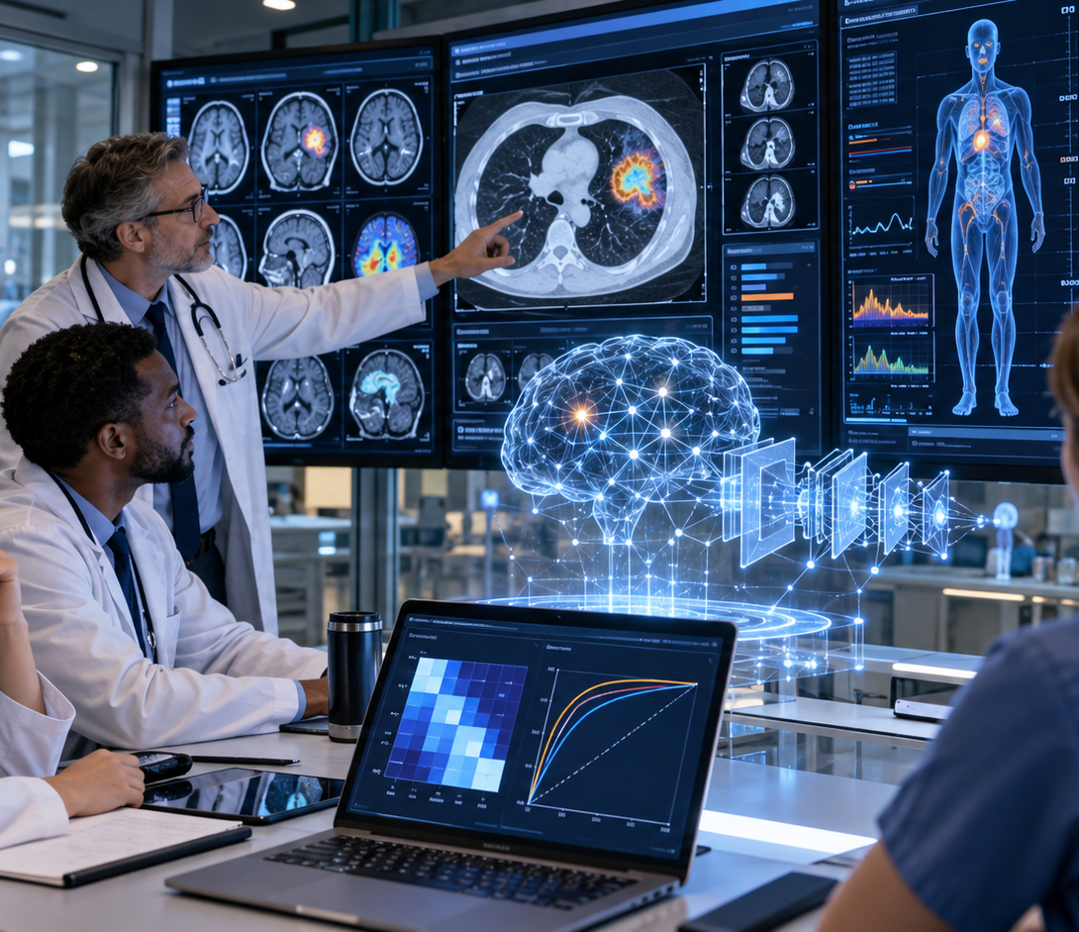
El “cerebro electrónico”: inspiración biológica
La idea de redes neuronales aparece cuando el cerebro se entiende como red de señales.
Investigaciones neurológicas mostraron neuronas que emiten impulsos eléctricos.
La teoría de la computación permitió formalizar operaciones mentales.
El paso conceptual: del cerebro biológico a redes artificiales en hardware de silicio.
Resultado moderno: DL para imágenes, señales, texto y predicción clínica.
Advertencia: los modelos complejos pueden volverse opacos incluso para expertos.
Sesión 2 · Fundamentos de IA
Electronic brain, redes neuronales y black box: Karan & Elbek, 2025, p. 367
06

Slide 7
Inteligencia no es conciencia
Este punto del artículo es excelente para evitar exageraciones sobre IA.
Inteligencia
Conciencia
Aprender y utilizar conocimiento o habilidades.
Reconocer, percibir y comprender el entorno.
Ejemplo: detectar un patrón en una radiografía.
La IA actual no tiene conciencia clínica ni responsabilidad moral.
Sesión 2 · Fundamentos de IA
Distinción inteligencia / conciencia: Karan & Elbek, 2025, p. 367
07

Slide 8
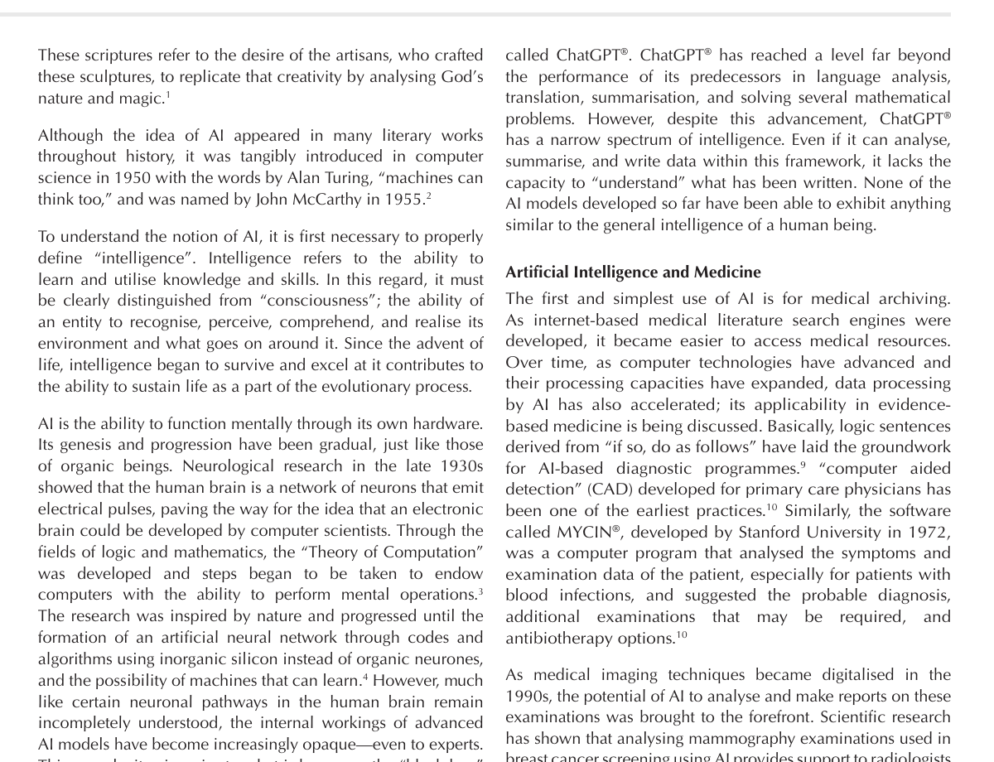
DENDRAL y MYCIN: IA médica antes de ChatGPT
Los primeros sistemas eran específicos, basados en reglas y supervisados por expertos.
1965
DENDRAL
1972
MYCIN
CAD
clínico
DENDRAL: análisis de sustancias orgánicas; necesitaba especialistas.
MYCIN: síntomas + datos de examen → diagnóstico probable, estudios y antibióticos.
CAD: apoyo computacional para detección y diagnóstico.
Lección: IA médica empieza como herramienta de apoyo, no como médico autónomo.
Sesión 2 · Fundamentos de IA
DENDRAL, MYCIN y CAD: Karan & Elbek, 2025, p. 367
08

Slide 9
Años 1990–2017: la imagen médica acelera la IA clínica
Cuando la imagen se digitaliza, la IA puede leer patrones visuales.
1990s: digitalización de radiología, endoscopia y otras imágenes.
Mamografía: apoyo a radiólogos cuando no hay especialistas disponibles.
2017: Arterys, aprobado por FDA, interpreta RM cardíaca y entrega ejection fraction en segundos.
Endoscopia: apoyo en páncreas, colon y lesiones difíciles de diferenciar.
Mensaje docente: la IA crece primero donde hay datos digitales abundantes y comparables.
Sesión 2 · Fundamentos de IA
Radiología, mamografía, Arterys y endoscopia: Karan & Elbek, 2025
09

Slide 10
IA, ML, DL y GenAI: no son lo mismo
Ahora ubicamos la historia en cuatro conceptos prácticos.
IA
IA: campo amplio de sistemas que realizan tareas asociadas a inteligencia.
ML: modelos que aprenden patrones desde datos, no solo reglas manuales.
DL: redes profundas útiles para imágenes, señales y texto médico.
GenAI: genera texto, resúmenes, imágenes o reportes; requiere verificación clínica.
ML
DL
GenAI
Ejemplo integrado: EHR + Rx + ECG + laboratorio → riesgo, explicación y resumen clínico.
Sesión 2 · Fundamentos de IA
Conceptos docentes conectados con Karan & Elbek, 2025
10

Slide 11
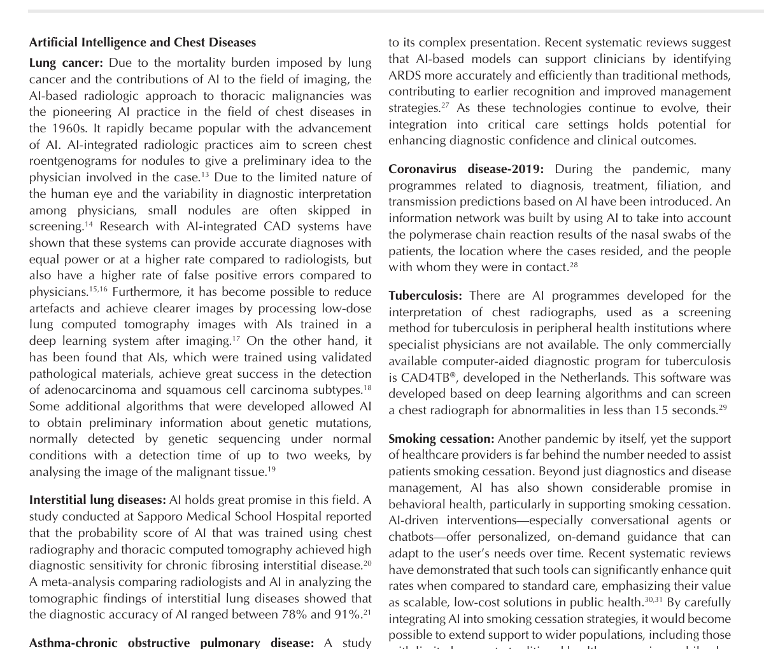
Ejemplos médicos del artículo: de imagen a sensores
Estos ejemplos ayudan a que los estudiantes vean aplicaciones concretas.
Cáncer de pulmón: detección de nódulos y apoyo radiológico.
Enfermedad intersticial: análisis de Rx y CT con buena precisión reportada.
Asma/EPOC: espirometría, sonidos respiratorios y sensores ambientales.
Tuberculosis: CAD4TB para cribado rápido de Rx de tórax.
Broncoscopia: navegación y reconocimiento anatómico en tiempo real.
Sesión 2 · Fundamentos de IA
Ejemplos respiratorios: Karan & Elbek, 2025, pp. 368–369
11

Slide 12
Ejemplo 1: cáncer de pulmón y radiología asistida
Muy útil para explicar sensibilidad, especificidad y falsos positivos.
Qué hace la IA
Pregunta a estudiantes
Analiza radiografías / CT de tórax.
Busca nódulos pulmonares.
Puede reducir variabilidad entre observadores.
Puede aumentar falsos positivos: no todo hallazgo es cáncer.
Si la IA detecta muchos nódulos pero aumenta falsos positivos, ¿cómo cambia el flujo de trabajo del radiólogo?
Discusión: beneficio técnico ≠ beneficio clínico automático.
Sesión 2 · Fundamentos de IA
Cáncer de pulmón y falsos positivos: Karan & Elbek, 2025, p. 368
12

Slide 13
Ejemplo 2: enfermedad intersticial y espirometría
El artículo ofrece números atractivos para clase.
Interstitial Lung Disease
Espirometría Asma/EPOC
En un meta-análisis citado, la exactitud diagnóstica de IA en CT para enfermedad intersticial se ubicó entre 78% y 91%.
Un estudio citado reportó 74,4% de éxito para clínicos vs. 100% para IA en reconocimiento de patrones; diagnóstico correcto de asma/EPOC: 82%.
Pregunta: ¿estos números bastan para adoptar IA? ¿Qué validación falta?
Sesión 2 · Fundamentos de IA
ILD y espirometría: Karan & Elbek, 2025, p. 368
13

Slide 14
Ejemplo 3: sensores, asma y tuberculosis
La IA sale del hospital y entra en el monitoreo cotidiano.
Asma + sensores
Tuberculosis
Datos: polvo, partículas, temperatura, humedad, pulso, presión arterial.
Objetivo: estimar riesgo de episodio y enviar notificación móvil.
El artículo reporta éxito de 80% en el ejemplo citado.
CAD4TB interpreta radiografías de tórax.
Aplicable donde no hay especialistas disponibles.
El artículo indica cribado de Rx en menos de 15 segundos.
Mensaje: IA médica puede apoyar triage, cribado y seguimiento, pero no elimina supervisión médica.
Sesión 2 · Fundamentos de IA
Asma, sensores y CAD4TB: Karan & Elbek, 2025, p. 368
14

Slide 15
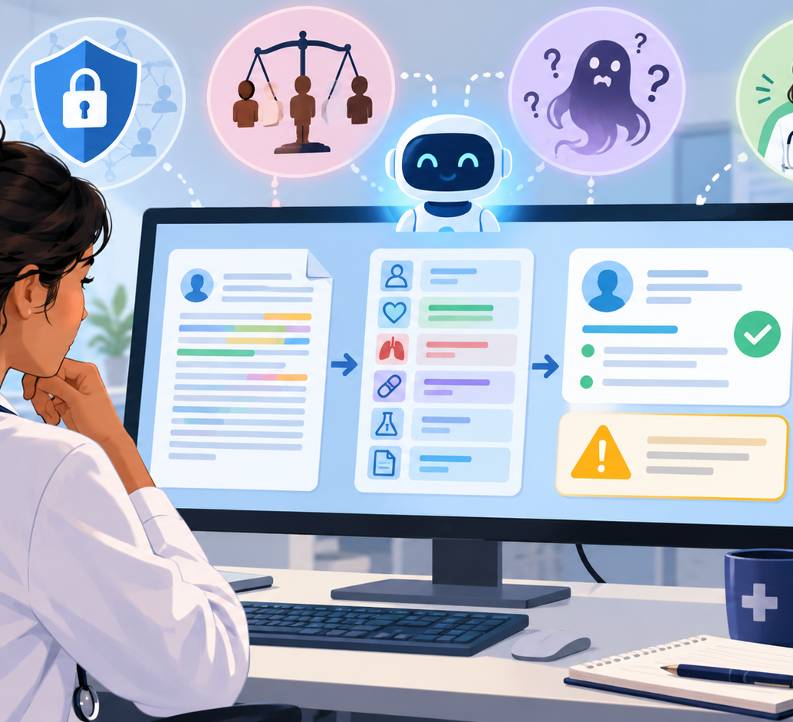
ChatGPT y GenAI: el “big bang” de los modelos de lenguaje
El artículo reconoce el salto, pero también marca el límite.
Capacidades destacadas
Análisis de lenguaje.
Traducción.
Resumen.
Redacción de textos clínicos.
Resolución de ciertos problemas matemáticos.
Límite
Puede escribir y resumir, pero no entiende como un humano ni tiene inteligencia general.
Sesión 2 · Fundamentos de IA
ChatGPT y modelos de lenguaje: Karan & Elbek, 2025, p. 367
15

Slide 16
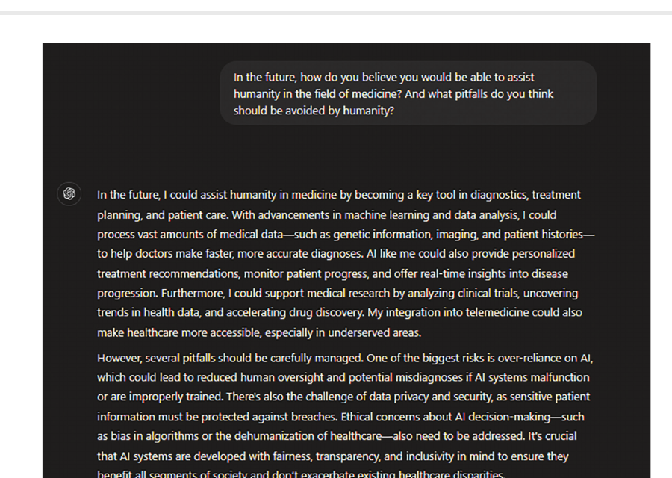
Snapshot del artículo: la IA habla de sí misma
Esta figura sirve como discusión crítica en clase.
La figura muestra una respuesta de ChatGPT sobre el futuro de la medicina.
Promesas: diagnóstico, tratamiento, monitoreo, investigación y acceso.
Riesgos: dependencia excesiva, errores, sesgos, privacidad, deshumanización.
Actividad: estudiantes separan beneficio real, riesgo clínico y requisito ético.
Sesión 2 · Fundamentos de IA
Snapshot de Figura 2 del artículo, p. 371
16

Slide 17
Black box + sesgo: la parte que el médico no puede ignorar
Un buen modelo no solo debe acertar: debe ser explicable y justo.
Black box
Sesgo clínico
La razón interna del resultado puede ser difícil de explicar incluso para expertos.
El artículo cita un ejemplo tipo Babylon: síntomas similares pueden producir sugerencias distintas según género.
Riesgo: confianza, responsabilidad médico-legal y consentimiento informado.
Pregunta: ¿cómo auditarías ese sistema antes de usarlo?
Sesión 2 · Fundamentos de IA
Black box y sesgo de género: Karan & Elbek, 2025, pp. 367, 370
17

Slide 18
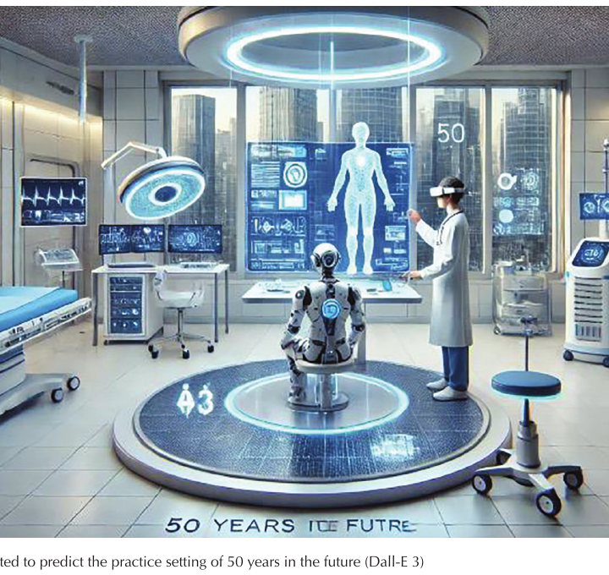
Wearables y datos continuos: la nueva frontera
La IA también vive en relojes, sensores, apps y registros electrónicos.
Detección de convulsiones y llamada a emergencias.
Seguimiento de sueño y arritmias.
Monitoreo de dosis de inhaladores.
Datos que pueden añadirse a la historia clínica electrónica.
Riesgo: privacidad, vigilancia, acceso desigual y comercialización de datos.
Sesión 2 · Fundamentos de IA
Wearables y datos en EHR: Karan & Elbek, 2025, pp. 370–371
18

Slide 19
Conclusión del artículo: potencial enorme, gobernanza indispensable
La IA médica debe alinearse con necesidades clínicas y justicia social.
Potencial
Condiciones
Mejor precisión diagnóstica.
Flujos de trabajo más rápidos.
Análisis en tiempo real.
Modelado predictivo y salud pública.
Acceso en zonas desatendidas.
Objetivos clínicos claros.
Supervisión robusta.
Protección de datos.
Evaluación de sesgo.
Modelo centrado en paciente, no en lucro.
Sesión 2 · Fundamentos de IA
Conclusión del artículo: Karan & Elbek, 2025, p. 372
19

Slide 20
Cierre y transición a la práctica
Hoy entendimos la historia; ahora construiremos un primer modelo simple.
Historia
IA
ML
DL
GenAI
Práctica 1: Teachable Machine
Práctica 2: Orange
Clasificador visual sin código.
Entrenamiento con imágenes educativas.
Discusión de errores y sesgos.
Dataset clínico simple.
Modelo ML visual.
Matriz de confusión y sensibilidad.
Regla final: demo académico ≠ dispositivo médico. Siempre validar, explicar y supervisar.
Sesión 2 · Fundamentos de IA
Transición hacia práctica de Sesión 2
20

